Slide 1
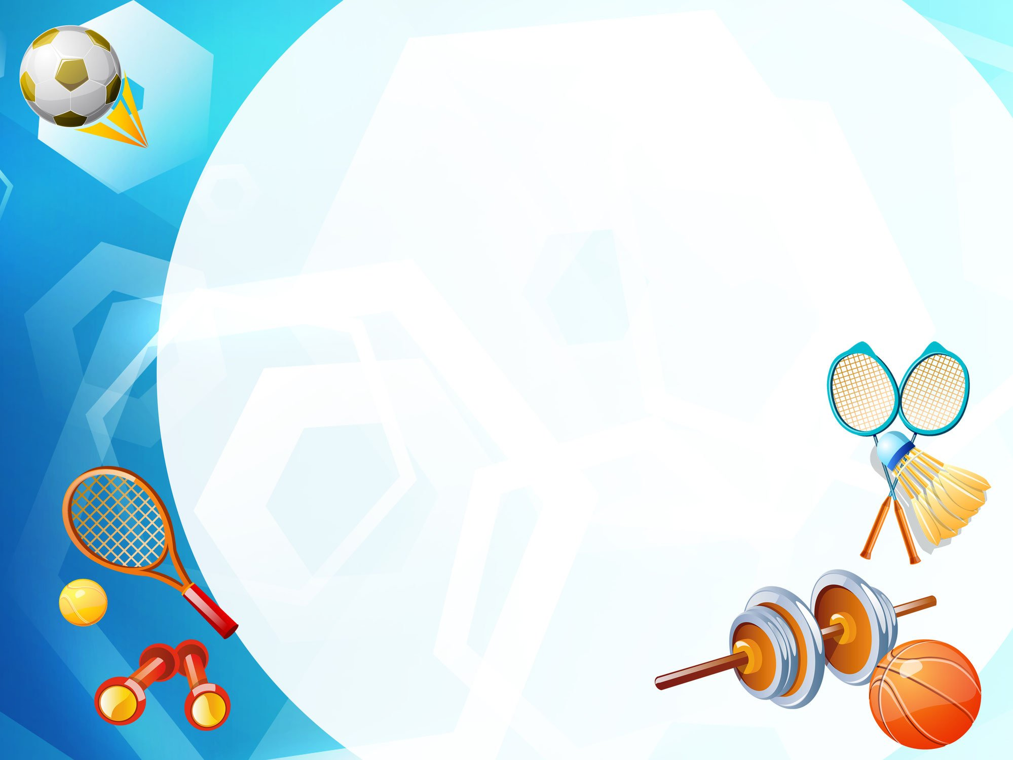
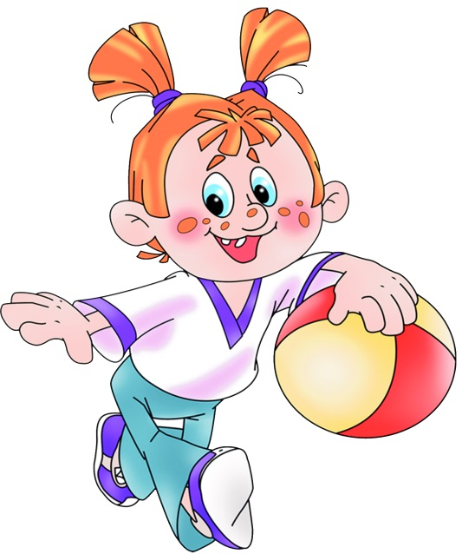
« Проведение физкультурных досугов и развлечений – эффективные формы физического развития дошкольников»

Slide 2
Актуальность физкультурных досугов и развлечений заключается в том, что современные дети в большинстве своем испытывают двигательный дефицит, т. е. страдают гиподинамией.

Slide 3
По тематике досуги можно условно разделить на 4 основные группы: Развлекательные: "Весёлые старты ", "Петрушкины забавы" и др. Познавательные: "Спортивная викторина", "Форт Боярд". Нравственно-патриотические: "Папа, мама, я — спортивная семья", "Народные забавы " Воспитывающие привычку к здоровому образу жизни: "Солнце, воздух и вода - наши лучшие друзья ", "Чистота - залог здоровья ".

Slide 4
Как утверждает В. Л. Страковская, праздник – это всегда радость, веселье. Одно только его ожидание способно вызвать у ребёнка положительные эмоции. Физкультурные праздники и развлечения являются эффективной формой оздоровительной работы с детьми.

Slide 5
Подвижные игры, аттракционы, конкурсы, розыгрыши, потехи, сюрпризы, которым насыщена программа любого праздника, часто сопровождаются спонтанными комичным ситуациями, вызывают искренний смех, удивление, восторг. Уже одно это обстоятельство делает праздник незаменимым средством профилактики и даже лечения различных нарушений в состоянии здоровья.

Slide 6
Само слово «Развлечение» говорит само за себя. Если заглянуть в словарь русского языка, развлечение-это активная творческая деятельность.
Слово « Досуг» в русском языке звучит как время, не занятое делами, свободное время.
Ударение в слове «досуг» всегда ставится на второй слог (легко запомнить, если знать
пословицу «Был бы дрУг-будет и досУг!»)

Slide 7
Главная цель физкультурного досуга или развлечения – получение детьми эмоционального удовольствия от удовлетворения природной потребности в движении.
Главной задачей педагога при проведении физкультурного досуга является:
создание бодрого, радостного настроения, стимулирование активности каждого ребенка, с учетом его индивидуальных возможностей.
А также предоставление детям возможности испытать приятное ощущение радости от выполняемых им и другими детьми движений, радости от успеха.

Slide 8
Физкультурный досуг или развлечение - повышает интерес к занятиям, оказывает благотворное воздействие на организм ребенка, закрепляет двигательные умения и навыки, развивает двигательные качества (быстроту, ловкость), способствует воспитанию чувства коллективизма, дружбы, развивает выдержку, внимание, смелость, упорство, организованность.

Slide 9
Физкультурный досуг нацелен не на оттачивании техники выполнения тех или иных упражнений, а на воспитание положительных эмоций, высокую двигательную активность детей, свободное и непринужденное взаимопонимание.

Slide 10
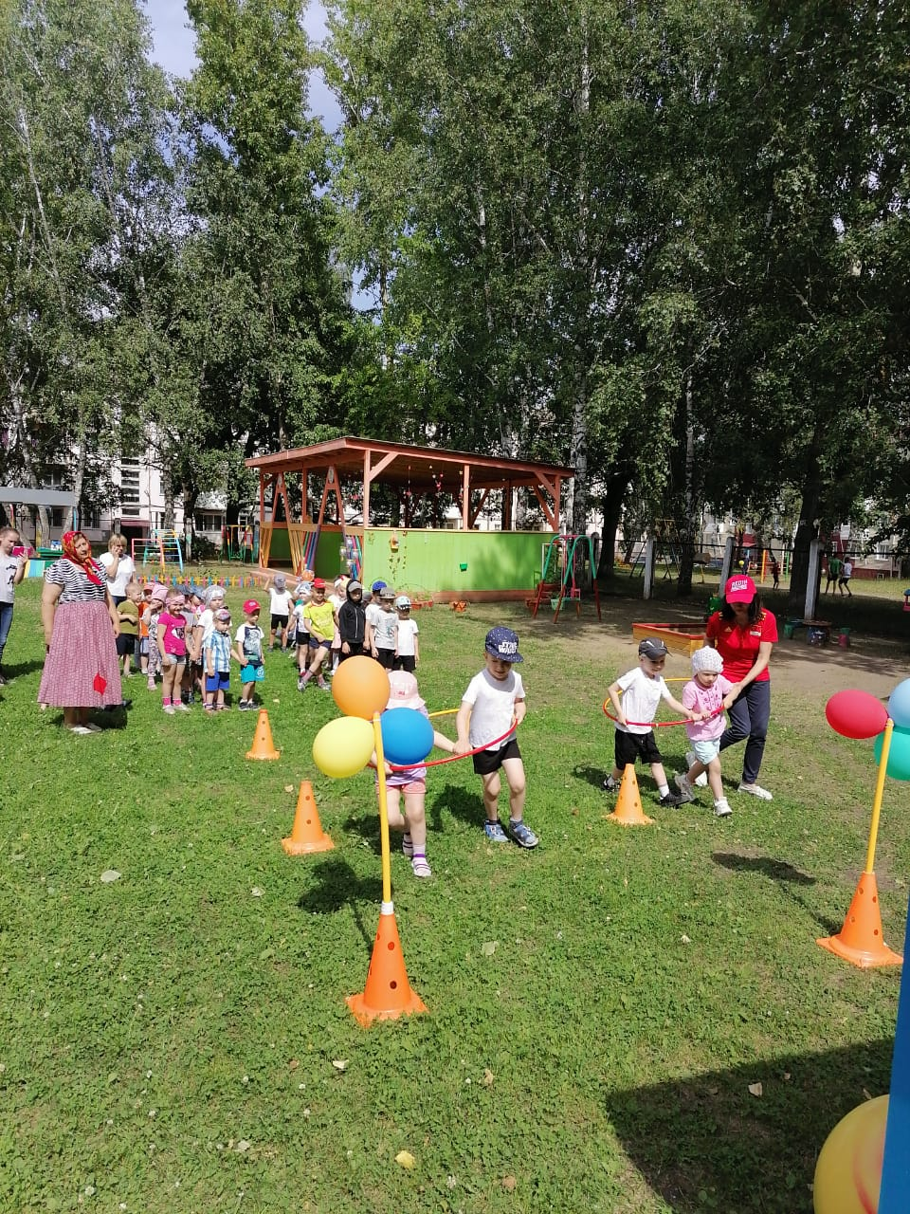

Slide 11
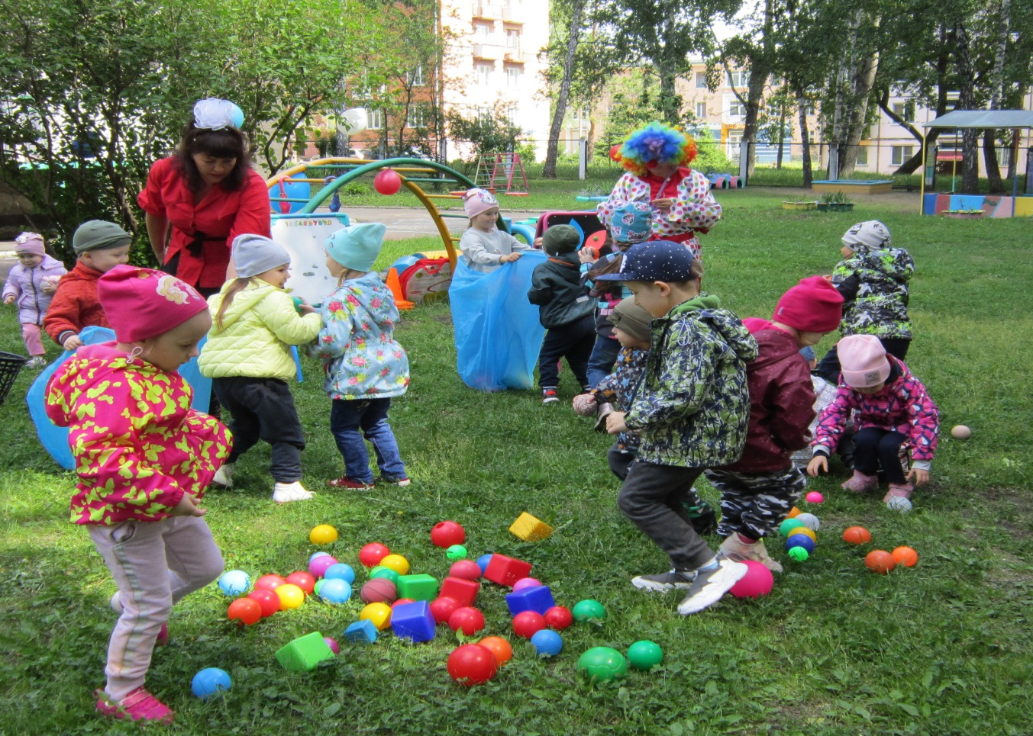

Slide 12
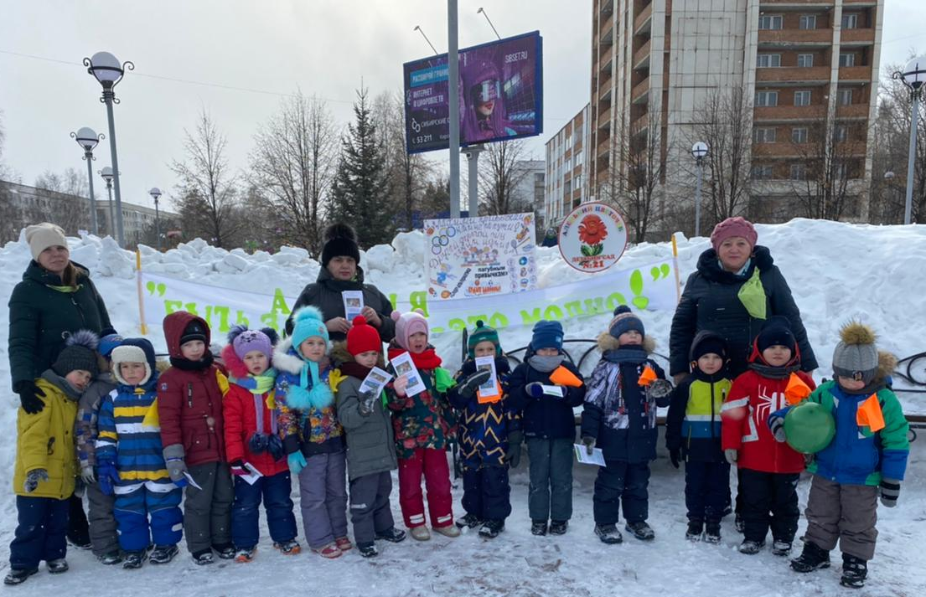

Slide 13
Успешность проведения физкультурного досуга во многом зависит от того, насколько подробно и четко спланирована его программа: - обозначить цель, задачи досуга, дату, время, место его проведения; - продумать содержание; -продумать начало и окончание досуга, сюрпризный момент, награждение; - выделить ответственных за подготовку и проведение праздника (желательно участие методиста, воспитателей групп, воспитателя по физической культуре, родителей);

Slide 14
- определить количество участников каждой возрастной группы детского сада, а также приглашенных гостей; -продумать и оформить место проведения досуга, одежду участников, атрибутику, музыкальное сопровождение, наглядность и эстетику оформления; -если есть необходимость, организовать ремонт пособий; -продумать технику безопасности выполнения движений; -продумать индивидуальный и дифференцированный подход; - обозначить порядок подведения итогов конкурса и, поощрение участников досуга.

Slide 15
Физкультурные праздники и развлечения вызывают у детей повышенный интерес к двигательной активности, дают им возможность реализовать естественную потребность в движении, закрепляют двигательные умения и навыки, а также доставляют им огромное удовольствие и радость.

Slide 16
Праздники и развлечения сплачивают коллектив, воспитывают командный дух и, конечно же, дарят огромное количество незабываемых эмоций и ярких впечатлений, а они просто необходимы каждому ребёнку!

Slide 17
При любой форме организации физкультурного досуга для дошкольников необходимо помнить следующее: - недопустимо перерастание детского праздника в развлекательное зрелище для взрослых. – не допускать, чтобы кто то из детей не участвовал в досуге - при подготовке важно поддерживать живой интерес детей к мероприятию. Не следует проводить репетиции.

Slide 18
- необходимо рациональное распределение физической нагрузки в разных видах деятельности (с учетом уровня развития двигательной активности и физической подготовленности детей). -учесть, что пользу для оздоровления и закаливания детей приносят физкультурные досуги, организованные на открытом воздухе. -важно вызвать у детей желание участвовать в будущих досугах

Slide 19
« Быстрого и ловкого болезнь не догонит» - так гласит народная мудрость.
Спортивные праздники и развлеченья любят дети
городов и деревень.
Пусть же станут в целом свете, спортивные праздники и развлеченья каждый день.

